Slide 1
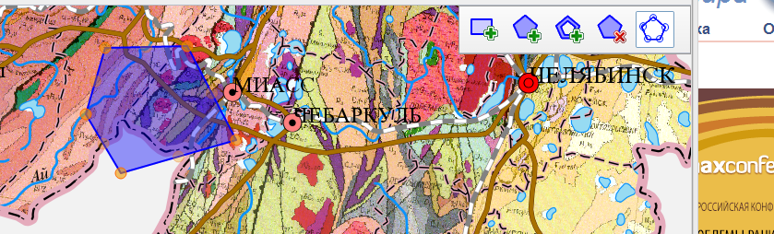


Онлайн-интеграция растровых геологических карт масштаба
1:1 000 000 с материалами электронной карты недропользования Российской Федерации
Международное рабочее совещание «Состояние и перспективы развития Государственного геологического картографирования территории Российской Федерации и ее континентального шельфа масштаба 1:1 000 000 и 1:200 000»
А.П.Ставский, К.В.Флоренский, центр «Минерал» ФГУНПП «Аэрогеология»

Slide 2
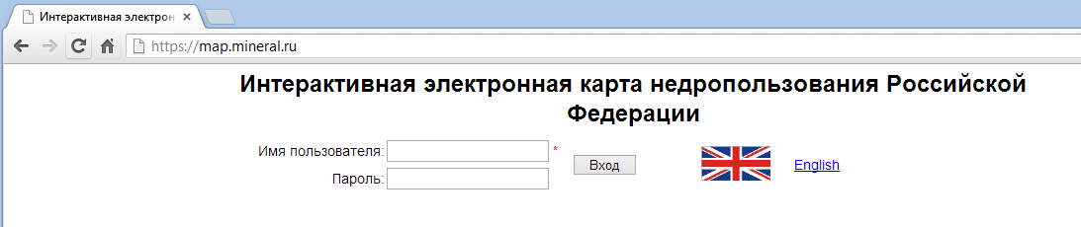
Интерактивная электронная карта недропользования – что это такое?
В первую очередь, это технология интерактивной визуализации данных, призванная максимально эффективно решать задачи справочно-обзорного характера
Автоматизированная интеграция и представление готовых карт и других документов
Основной источник данных – ГИС-Атлас России (ФГУП «ВСЕГЕИ»)
Акцент на простоту использования и повышение доступности данных
Ресурс размещен на сервере центра «Минерал» ФГУНПП «Аэрогеология»

Slide 3
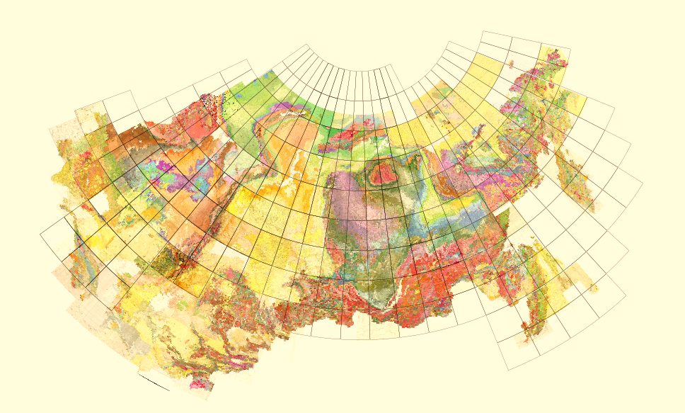
Электронное представление государственных геологических карт масштаба 1:1 000 000
В данный момент для интеграции доступны растровые карты второго поколения (новая серия)
Покрыта практически вся территория страны
В составе данных – карта, метаданные и зарамочное оформление
Ресурс размещен в Базе Данных Госгеолкарт на сервере ВСЕГЕИ

Slide 4
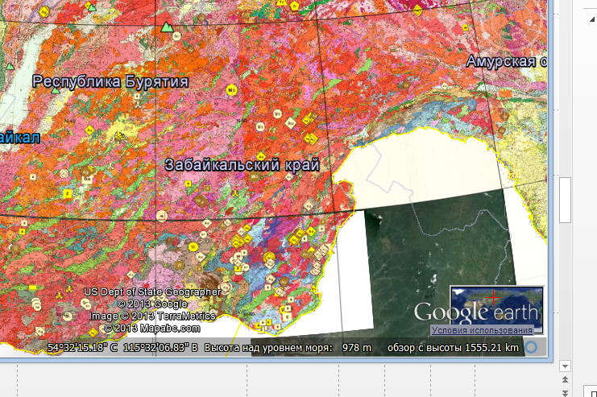
Онлайн-интеграция растровых геологических карт масштаба 1:1 000 000 с материалами электронной карты
Онлайн-интеграция – это процесс совместного использования данных, получаемых из независимых источников по запросу
Подключение к WMS-серверу ВСЕГЕИ
Дополнительная обработка – проецирование и обрезка
При этом никакие данные не копируются на наш сервер
Использование в качестве подложки для тематических слоев
Работа с метаданными и зарамочным оформлением

Slide 5

[Демонстрация]
Краткое знакомство с электронной картой
Онлайн-интеграция в действии
Работа с зарамочным оформлением

Slide 6
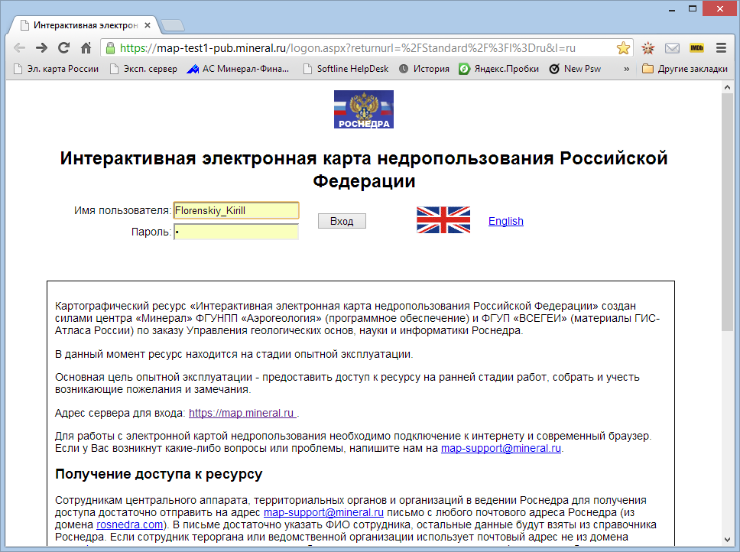

Slide 7
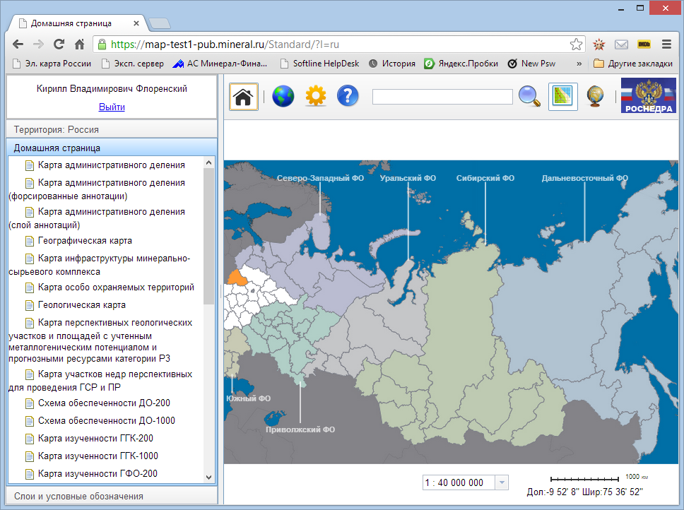

Slide 8
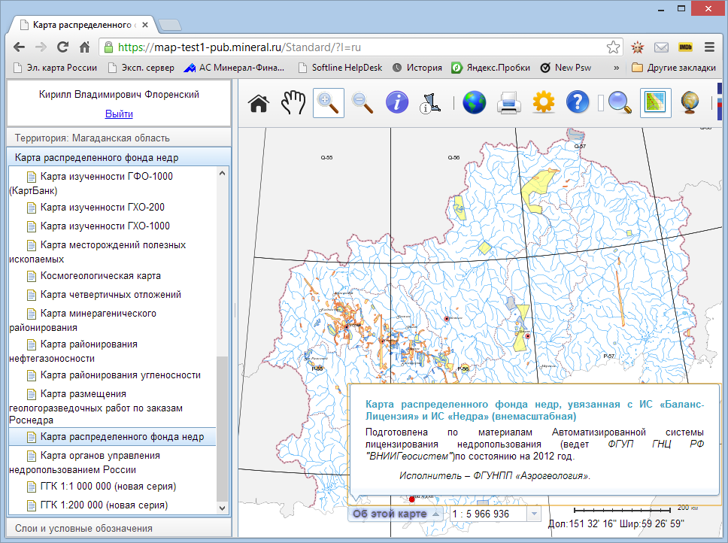

Slide 9
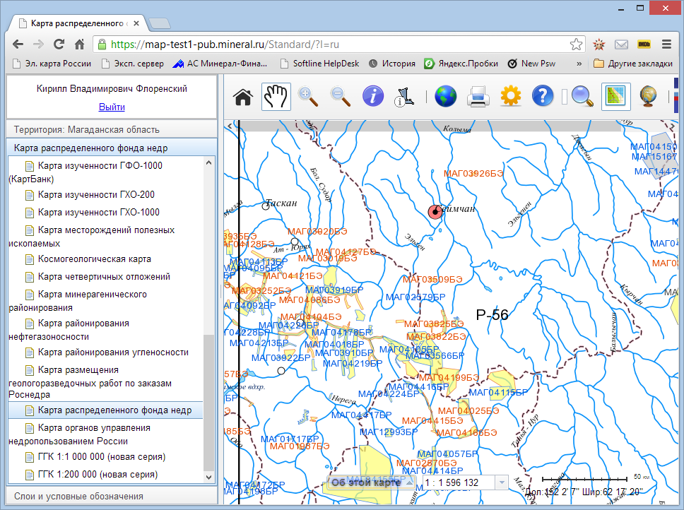

Slide 10
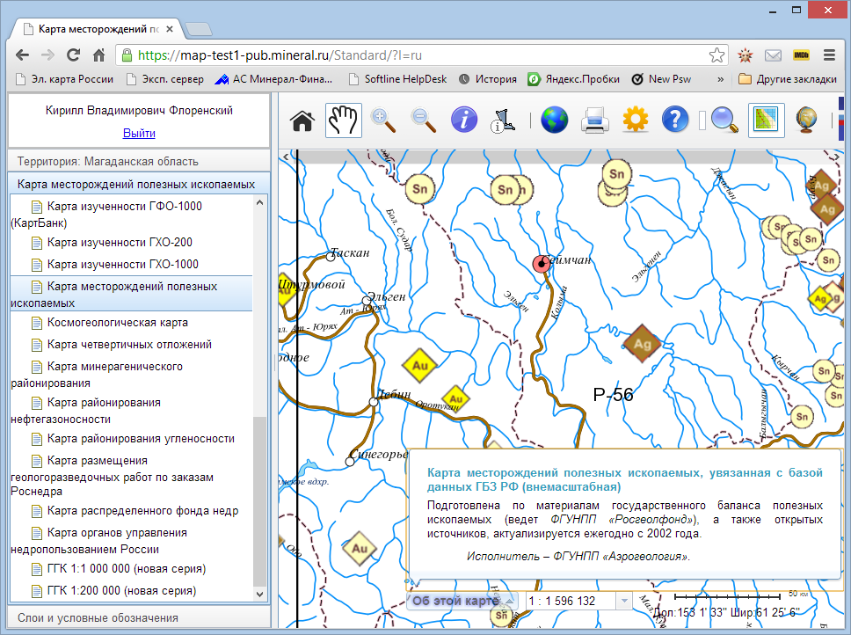

Slide 11
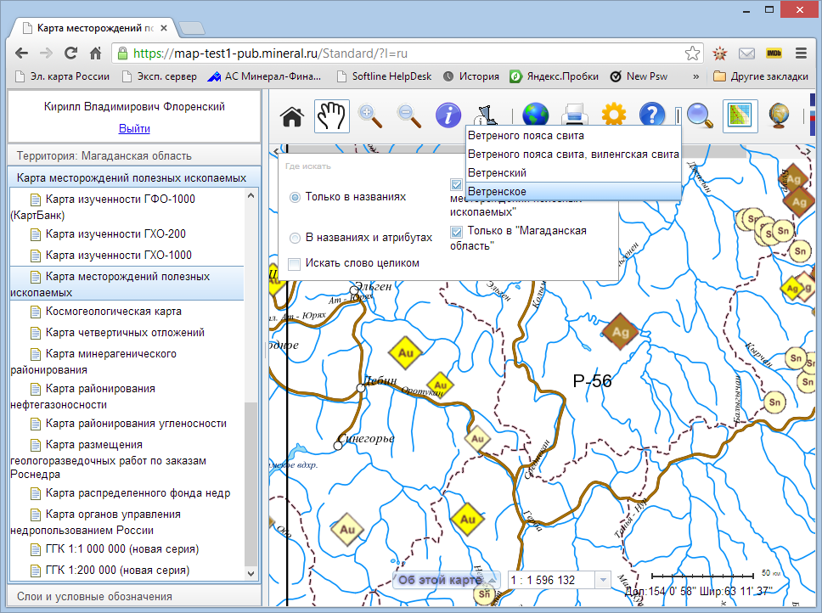

Slide 12
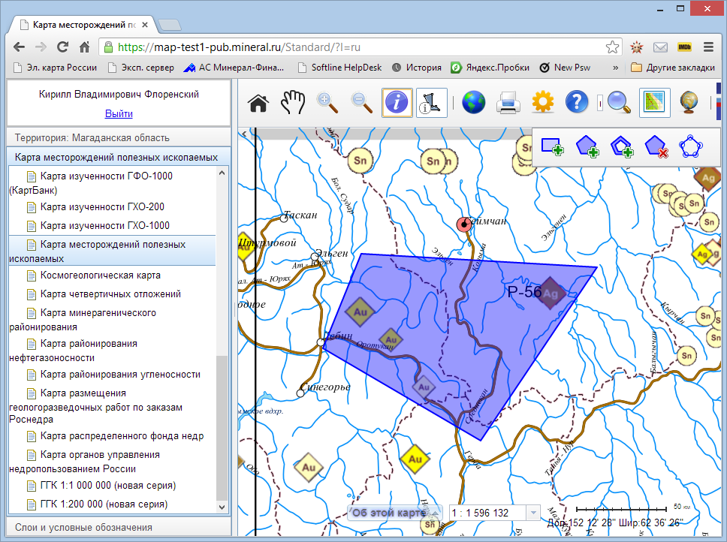

Slide 13
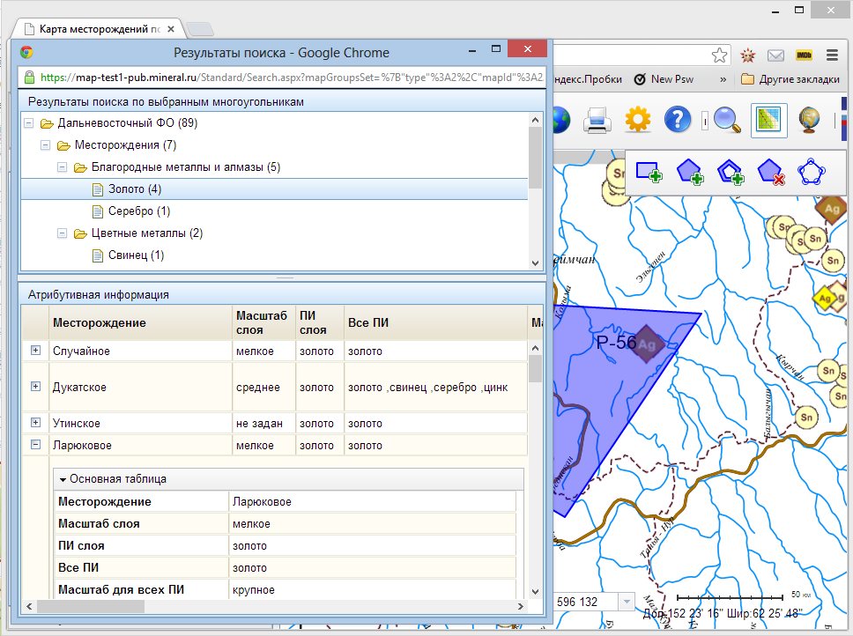

Slide 14
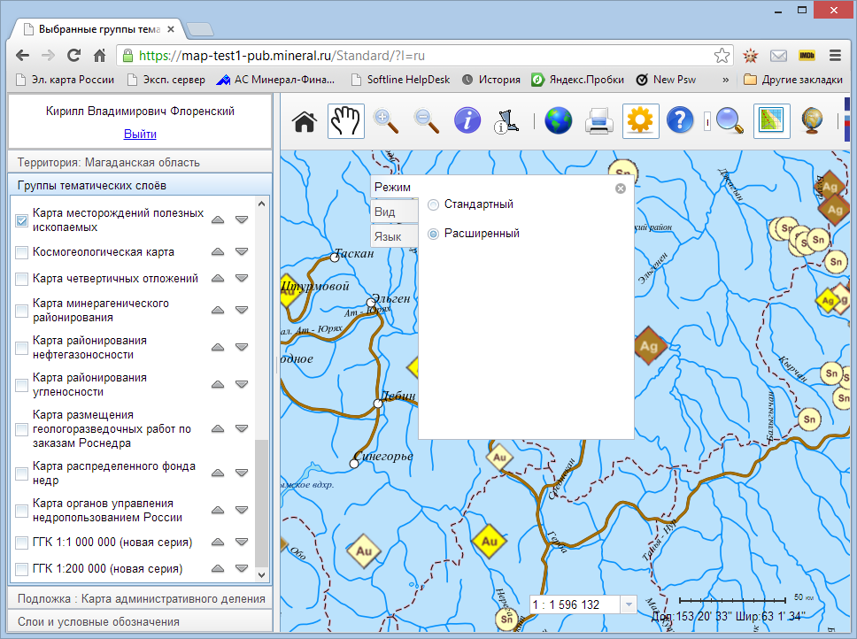

Slide 15
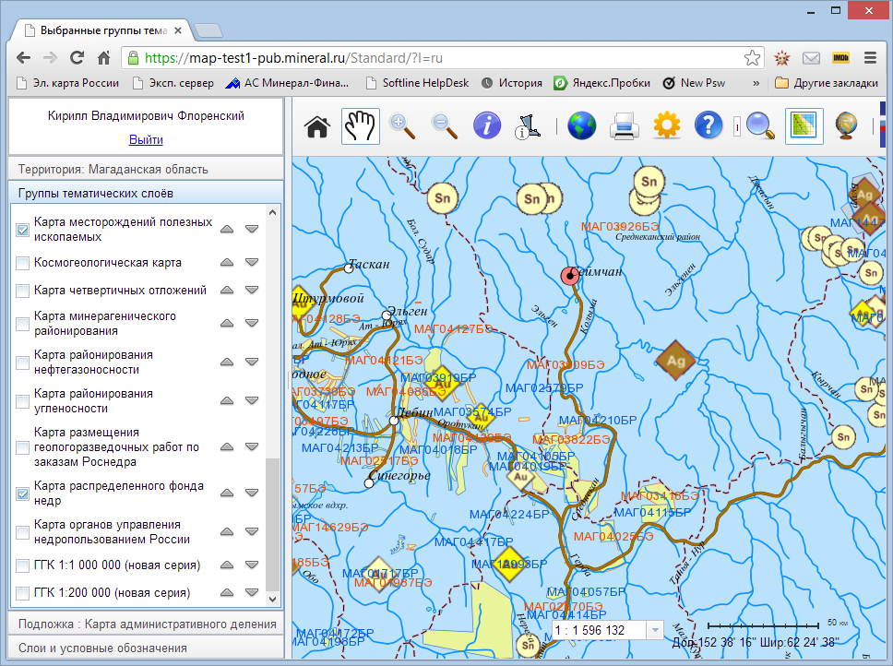

Slide 16
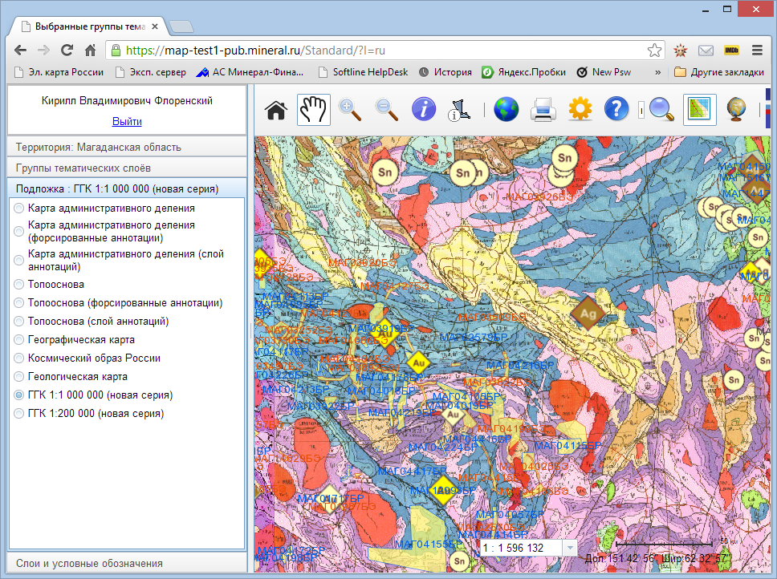

Slide 17
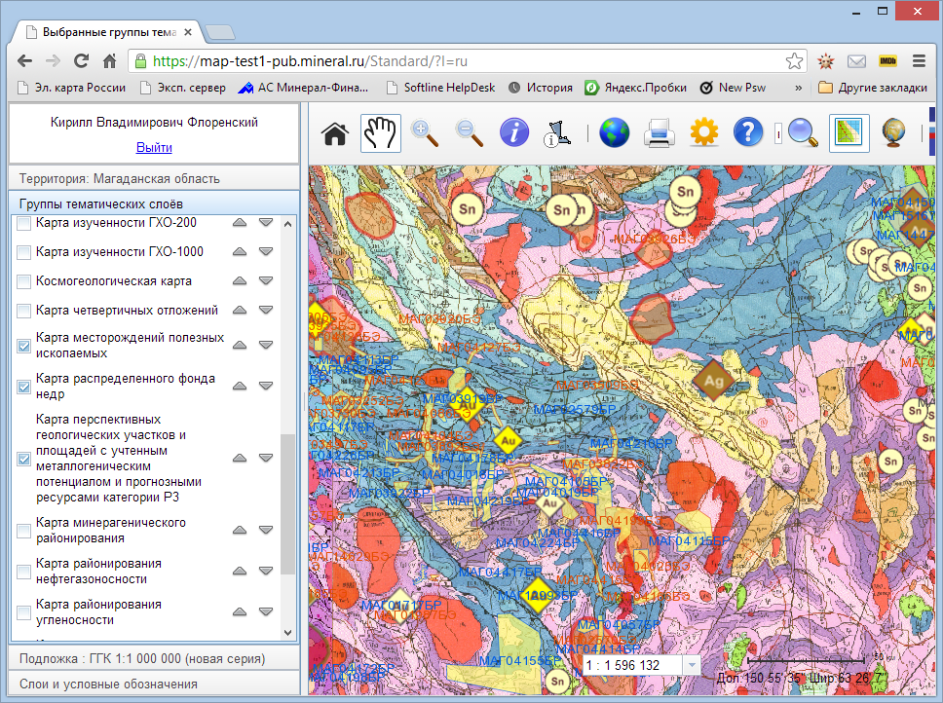

Slide 18
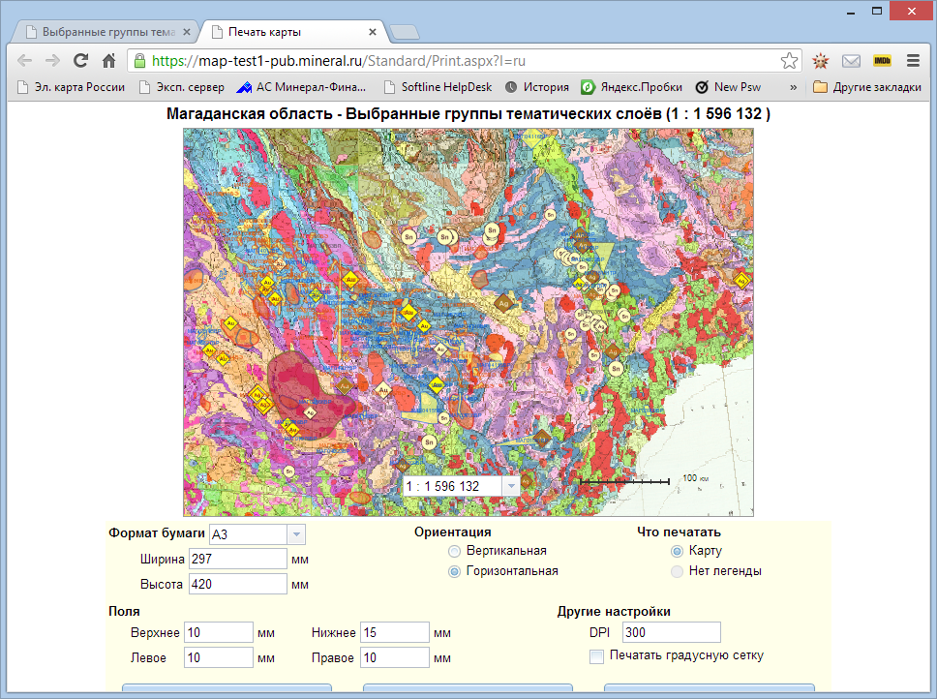

Slide 19
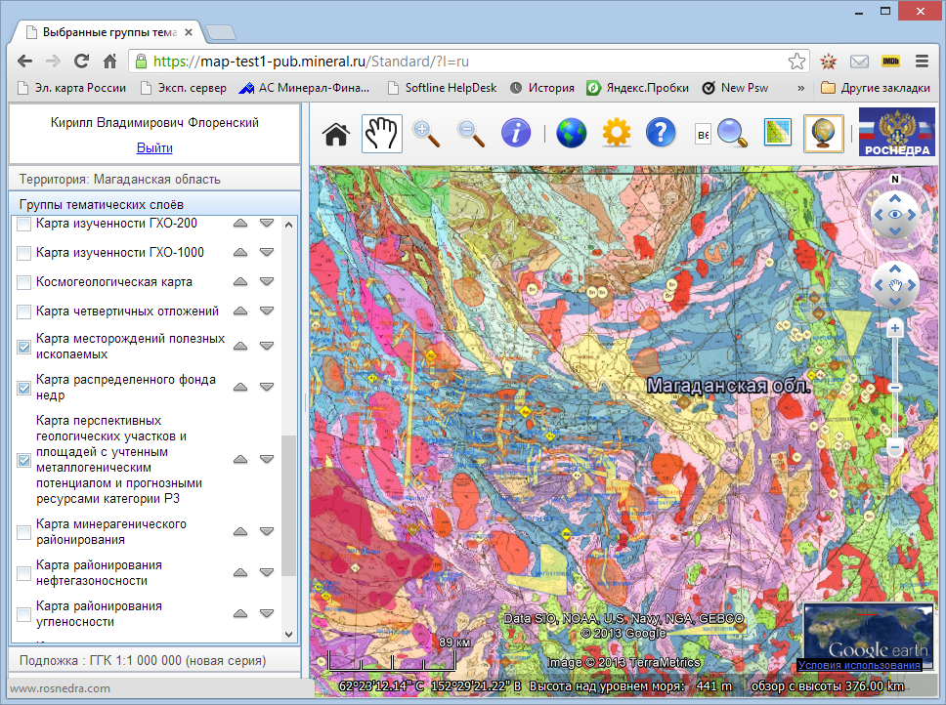

Slide 20
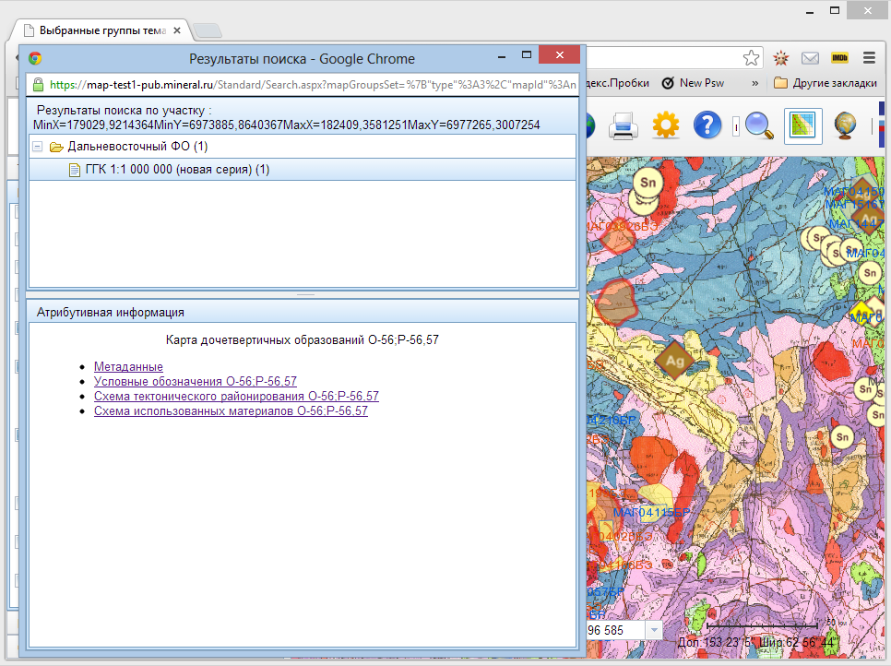

Slide 21
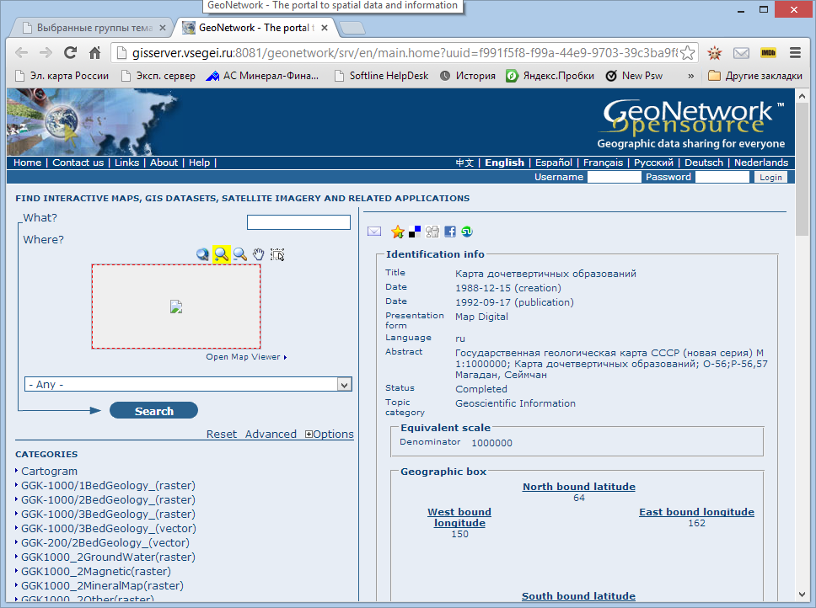

Slide 22
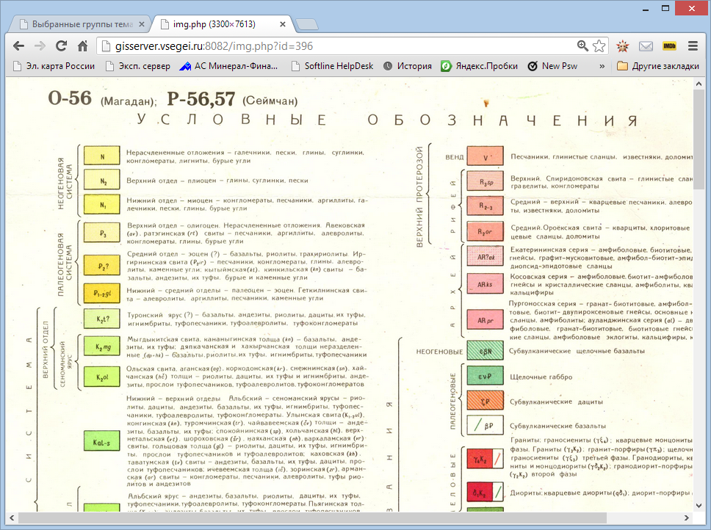

Slide 23
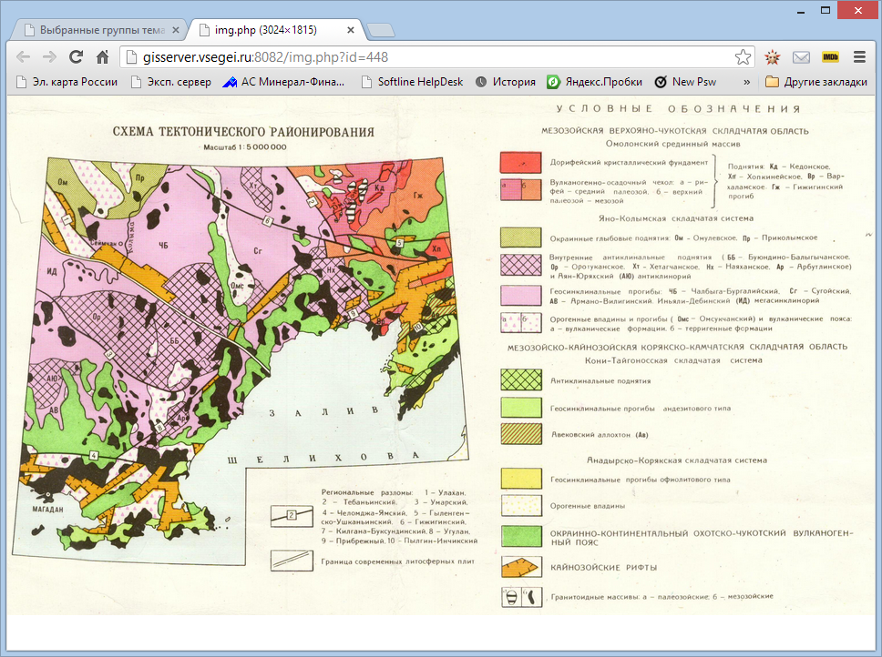

Slide 24
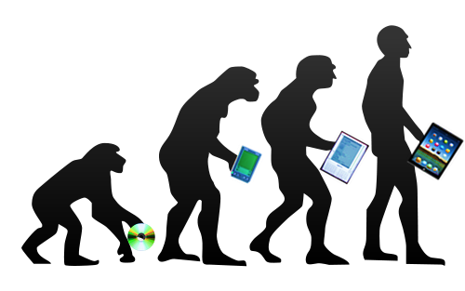
Перспективы развития электронной карты
Разработка открытой версии
Онлайн-интеграция с другими источниками данных
Расширение состава информационного наполнения
Автоматизация публикации материалов
Пространственные и атрибутивные запросы
Оптимизация и повышение производительности

Slide 25
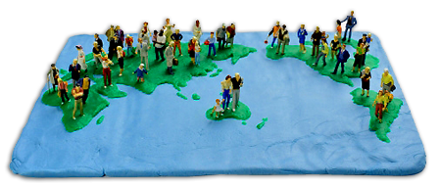
В заключение
Онлайновая интеграция – эффективный способ совместного использования данных, существенно повышающий их совокупную информационную ценность
Контакты:
Cервер электронной карты - https://map.mineral.ru
Email докладчика – kirill@mineral.ru
Спасибо за внимание,
до встречи в сети!

